Slide 1



MERVEŞEHİR ORTAOKULU
REHBERLİK SERVİSİ
OKUL KURALLARI

Slide 2




Okul günün büyük bir kısmını, birçok insanla birlikte geçirdiğimiz bir ortamdır. Bu ortam yani okulda, kişilerin mutlu olabilmesi, güzel zaman geçirmesi ve okul etkinliklerinin verimli olması için herkesin uyması gereken kurallar vardır.

Slide 3

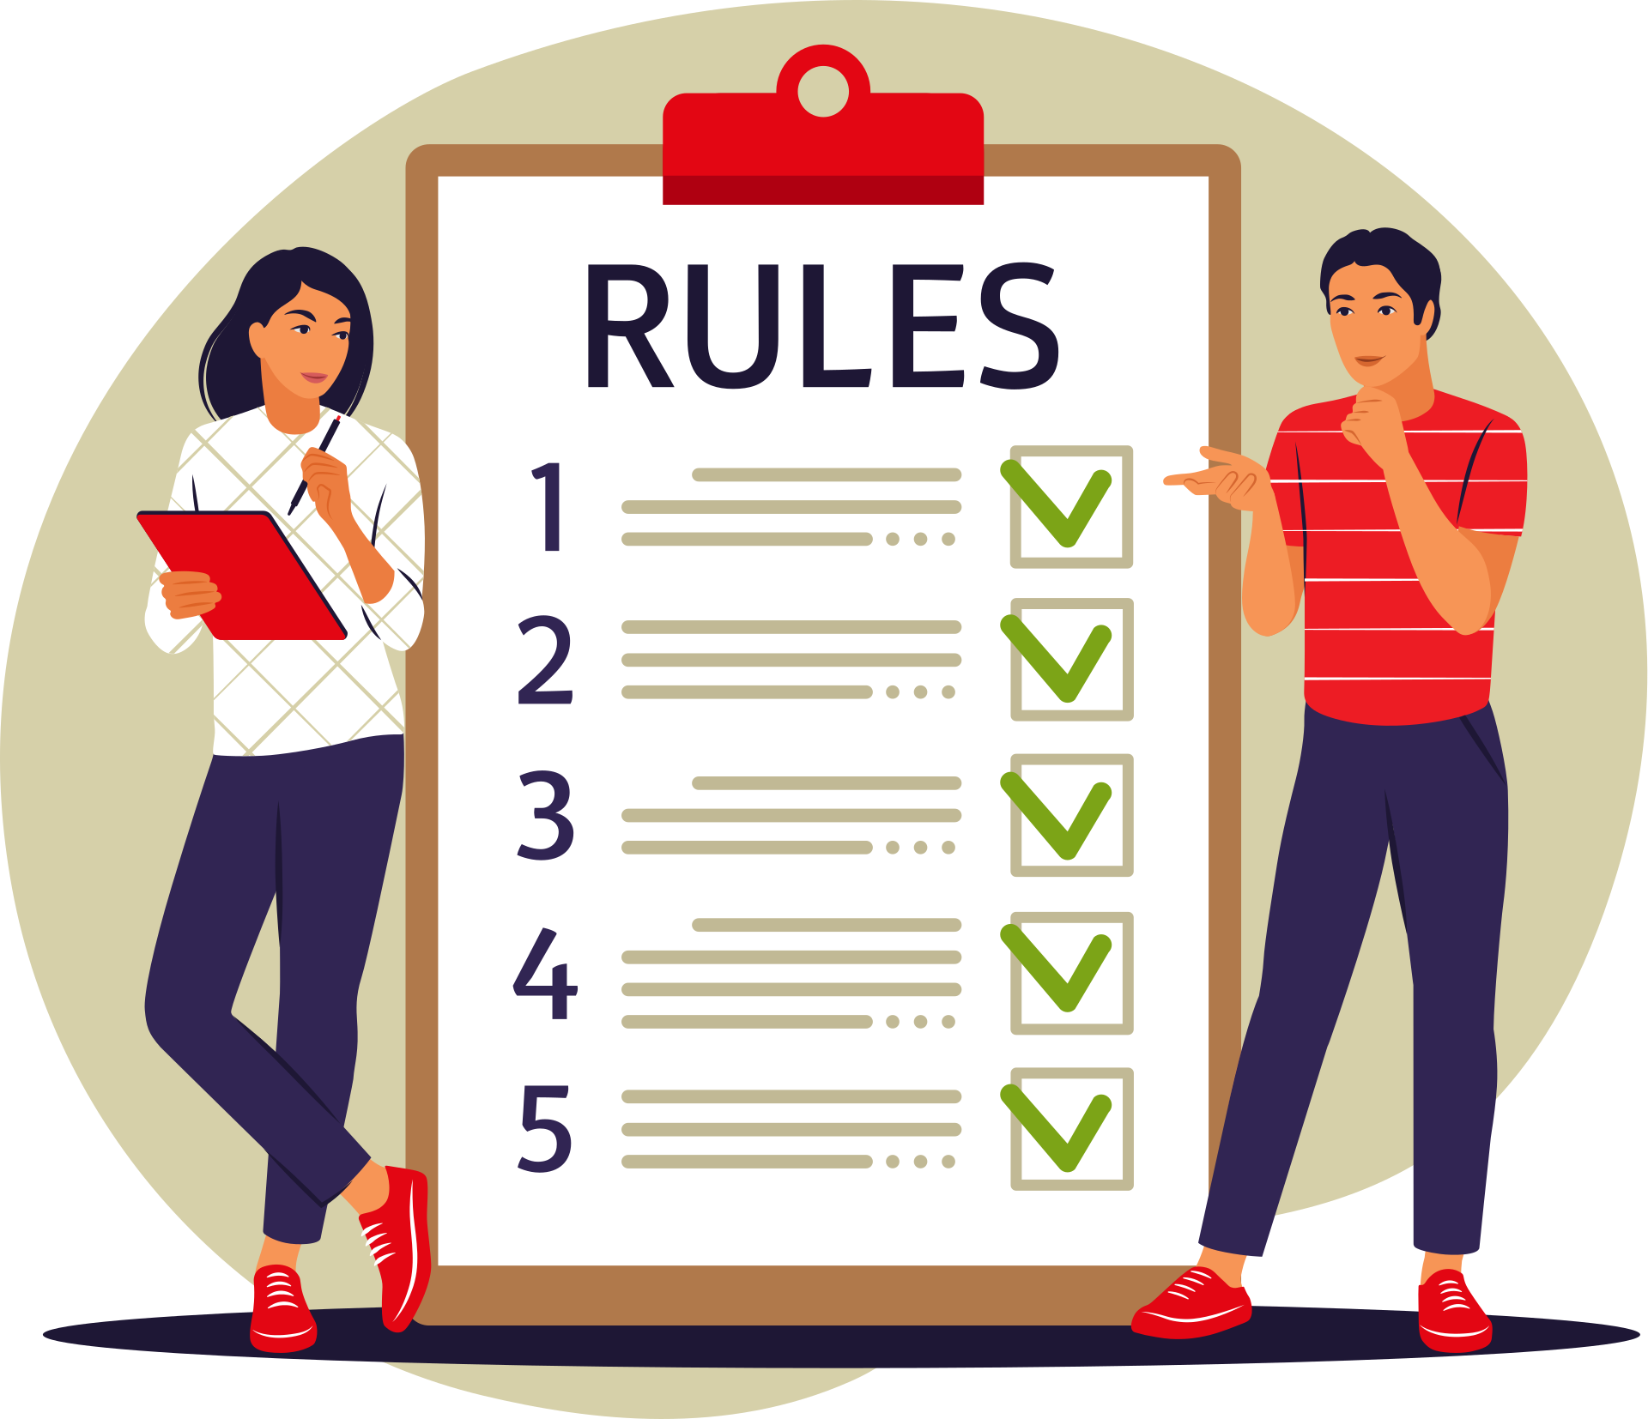
BAZI TEMEL KURALLAR

Slide 4

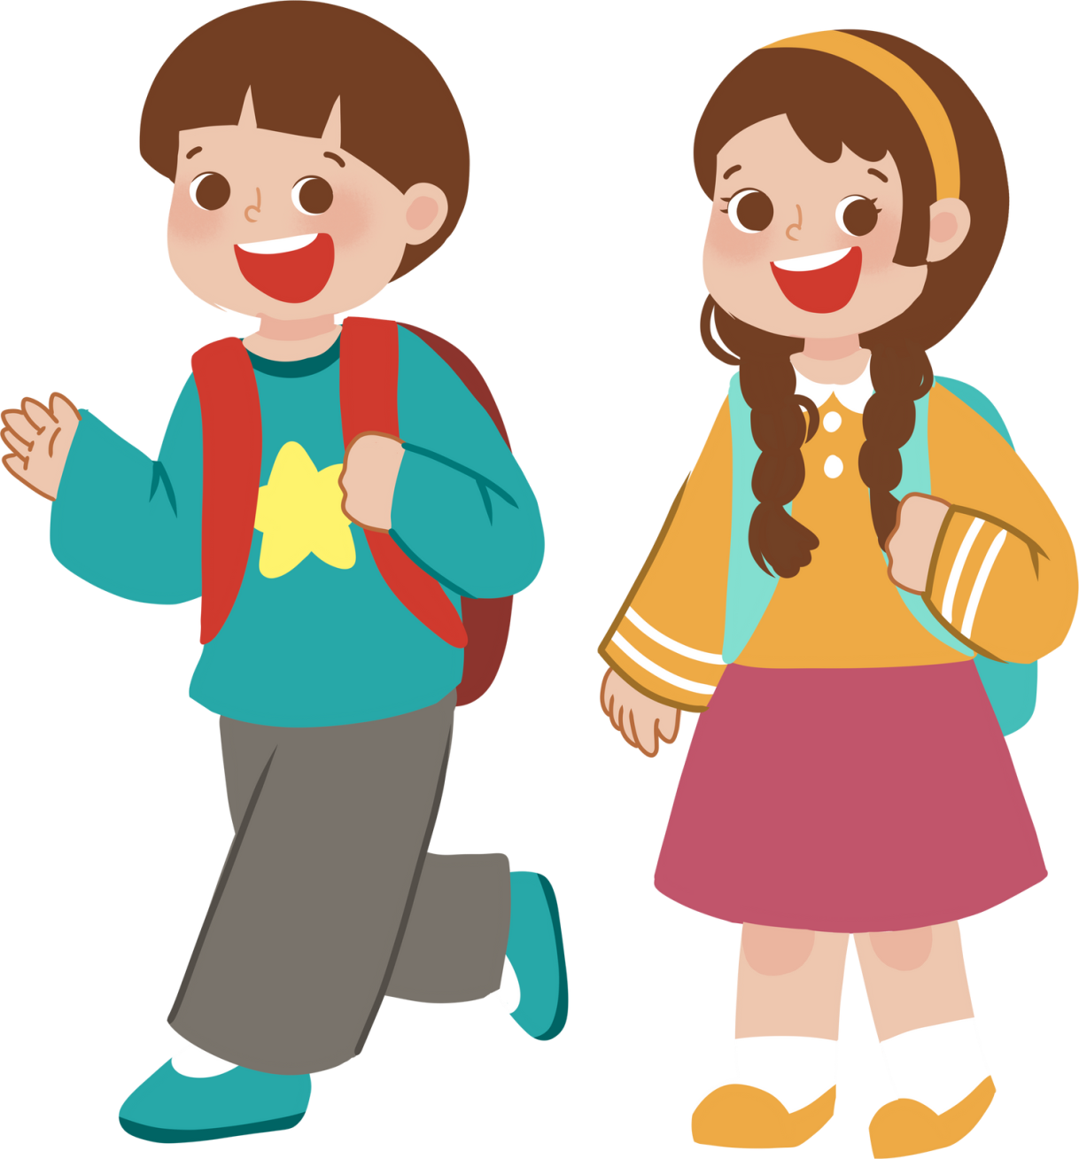

OKULA ZAMANINDA GELMELİYİZ

Slide 5


OKUL BAHÇESİ, KORİDORLAR , TUVALET VE SINIF GİBİ HERKESLE ORTAK KULLANDIĞIMIZ ALANLARDA TEMİZ VE DÜZENLİ OLMALIYIZ

Slide 6

OKUL SAATLERİ İÇERSİNDE OKUL BAHÇESİNİN DIŞINA ÇIKMAMALIYIZ

Slide 7
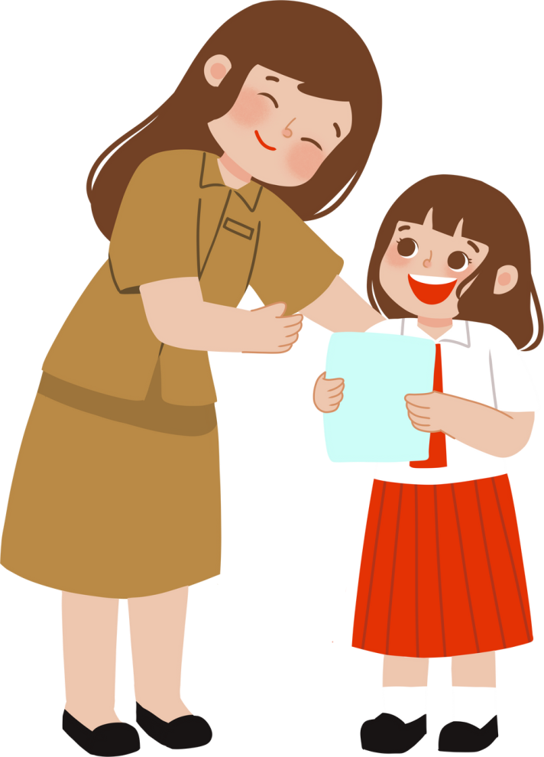
NÖBETÇİ ÖĞRETMEN, SINIF REHBER ÖĞRETMENİ VE OKUL İDARECİLERİNİN UYARILARINI DİKKATLE DİNLEMELİ VE UYGULAMALIYIZ

Slide 8
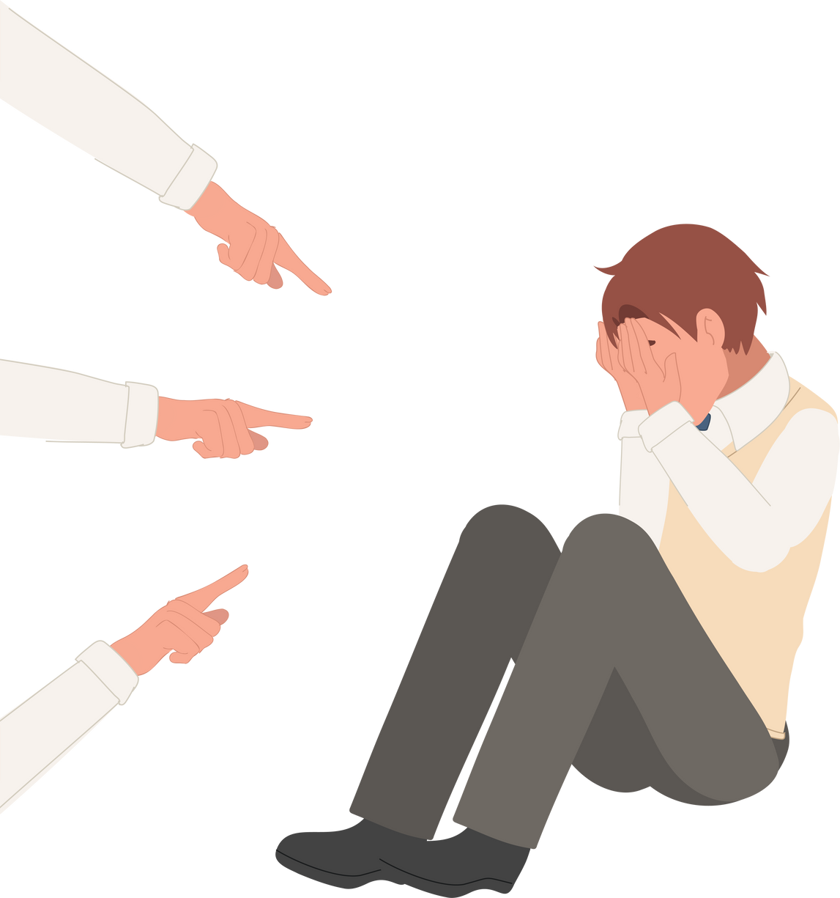
ARKADAŞLARIMIZA KÖTÜ SÖZ SÖYLEMEMELİ, CANLARINI YAKACAK ŞEKİLDE FİZİKSEL TEMAS KURULMAMALIDIR

Slide 9
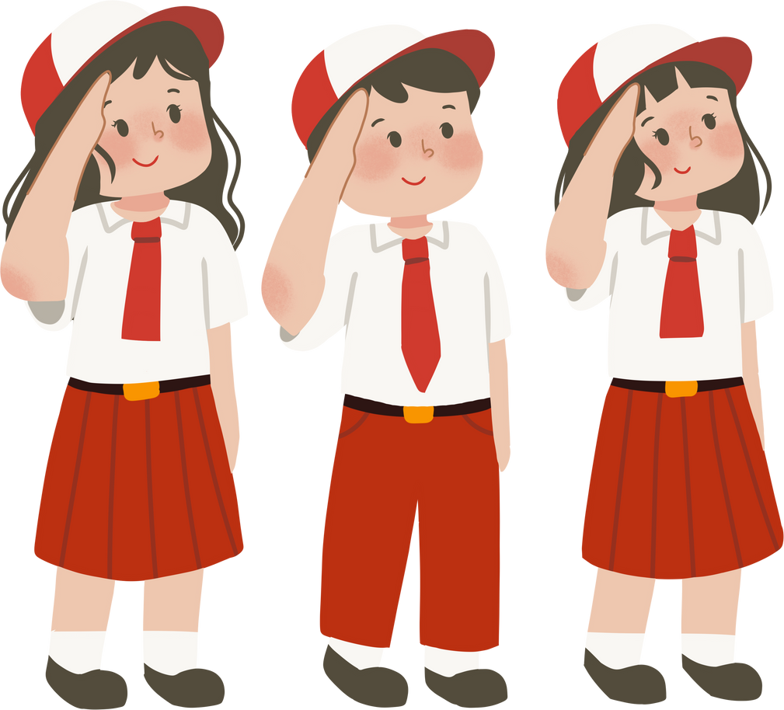
OKULDA DÜZENELENEN TÖREN VE ETKİNLİKLERE KATILMALI, BU TÖREN VE ETKİNLİKLERDE TÖRENİN KURALLARINA UYGUN DAVRANMALIYIZ

Slide 10

OKULDA KARŞILAŞTIĞIMIZ HERHANGİ BİR PROBLEMDE SINIF REHBER ÖĞRETMENİMİZ YA DA PSİKOLOJİK DANIŞMAN/ REHBER ÖĞRETMENİMİZDEN YARDIM İSTEMELİYİZ

Slide 11

BENİ DİNLEDİĞİNİZ
İÇİN TEŞEKKÜR EDERİM

